Slide 1
PPT Clase 2
Econometría – Octavio Santalucia

Slide 2
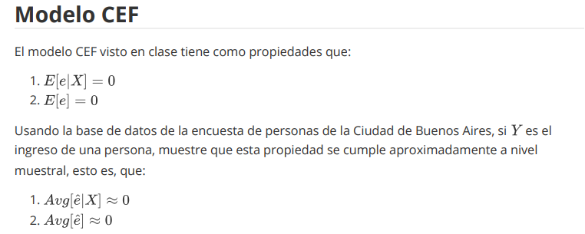
Consigna

Slide 3

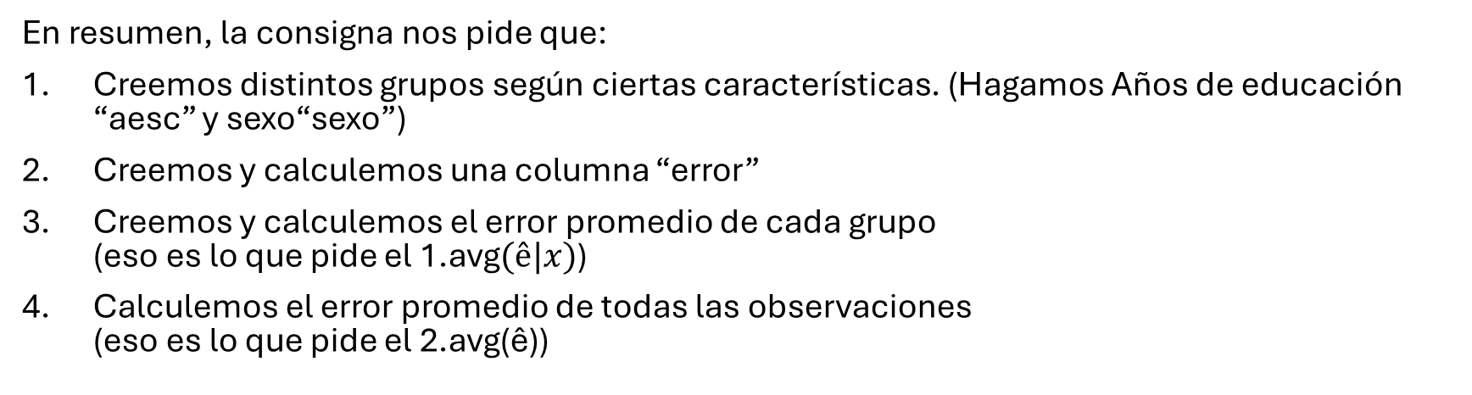


En resumen, la consigna nos pide que:
Creemos distintos grupos según ciertas características. (Hagamos Años de educación “aesc” y sexo“sexo”)
Creemos y calculemos una columna “error”
Creemos y calculemos el error promedio de cada grupo (eso es lo que pide el 1.avg$(ê|x)$)
Calculemos el error promedio de todas las observaciones (eso es lo que pide el 2.avg(ê))
id | Educación “aesc” | Sexo “sexo” | Ingreso “ingtot_2” | Y (promedio del grupo) | e | 1) e|x
1 | 10 | M | 100 | 110 | -10 | 0
2 | 10 | M | 120 | 110 | 10 | 0
3 | 6 | F | 80 | 80 | 0 | 0

